Slide 2


MOONSTONE TEAM
BÁO CÁO ĐỒ ÁN CUỐI KÌ
Môn: Lập trình Web
GVHD: Nguyễn Thị Hoài
Nhóm thực hiện: Nhóm 9

Slide 3
THÀNH VIÊN THỰC HIỆN
MOONSTONE TEAM
BÁO CÁO ĐỒ ÁN CUỐI KÌ
Ngô Thị Kiều Mi
Nguyễn Thị Phượng
Trương Thị Ngọc Trâm
Trang web chính: banner chạy những truyện hot, header web.
Trang web chính, footer, trang liên hệ.
Trang chủ, danh sách truyện, trang nội dung truyện, các trang truyện.
Môn: Lập trình Web
GVHD: Nguyễn Thị Hoài
Nhóm thực hiện: Nhóm 9

Slide 4



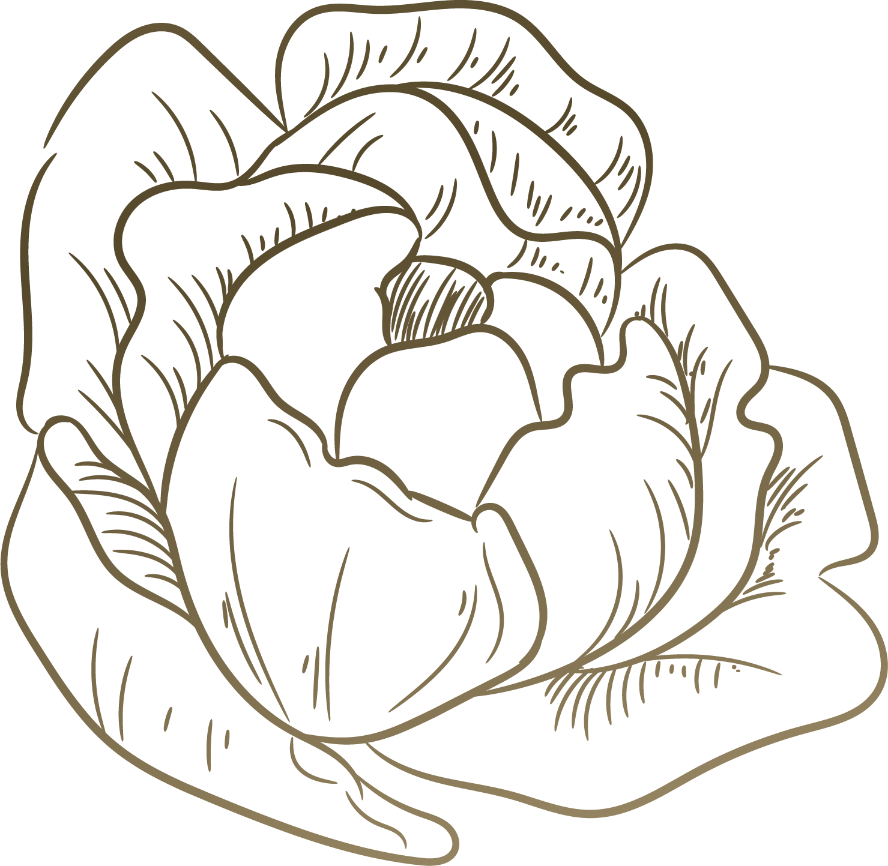
TỔNG QUAN ĐỒ ÁN

Slide 5

Giới thiệu về website Moonstone Team
Moonstone Team – Trang web giới thiệu về truyện tranh, dịch truyện miễn phí cho người đọc. Khi vào trang web độc giả có thể tìm kiếm những mẫu truyện thú vị để đọc hàng ngày. Moonstone Team cung cấp rất nhiều thể loại truyện cho độc giả, đa dạng và phong phú những mẫu truyện tranh.

Slide 6


—Ưu điểm của các web truyện tranh
Giới thiệu về website Moonstone Team
Truy cập miễn phí: Hầu hết các web truyện tranh đều cho phép truy cập miễn phí, giúp người đọc dễ dàng tiếp cận nội dung mà không cần phải trả phí.
Kho tàng truyện tranh khổng lồ: Các web truyện tranh thường có kho tàng truyện tranh khổng lồ với nhiều thể loại phong phú, đa dạng, đáp ứng nhu cầu của nhiều đối tượng độc giả.
Cập nhật nhanh chóng: Các web truyện tranh thường xuyên cập nhật những chương mới nhất của các bộ truyện tranh hot, giúp người đọc theo dõi nội dung một cách nhanh chóng và tiện lợi.
Tương tác cộng đồng: Nhiều web truyện tranh có diễn đàn và cộng đồng trực tuyến, nơi người đọc có thể trao đổi, thảo luận về các bộ truyện tranh mà họ yêu thích.
Tiện lợi: Người đọc có thể truy cập web truyện tranh mọi lúc mọi nơi chỉ cần có kết nối internet
Moonstone Team – Trang web giới thiệu về truyện tranh, dịch truyện miễn phí cho người đọc. Khi vào trang web độc giả có thể tìm kiếm những mẫu truyện thú vị để đọc hàng ngày. Moonstone Team cung cấp rất nhiều thể loại truyện cho độc giả, đa dạng và phong phú những mẫu truyện tranh.

Slide 7
Nhược điểm của các web truyện tranh
Quảng cáo
Virus và phần mềm độc hại
Một số web truyện tranh có nhiều quảng cáo gây khó chịu cho người đọc.
Một số web truyện tranh có thể chứa virus hoặc phần mềm độc hại có thể gây hại cho thiết bị của người đọc
Bản quyền
Chất lượng hình ảnh
Một số web truyện tranh có thể đăng tải các bộ truyện tranh mà không có bản quyền, vi phạm luật sở hữu trí tuệ.
Chất lượng hình ảnh của các web truyện tranh có thể không được đồng đều, một số trang web có hình ảnh bị mờ, vỡ nét hoặc có màu sắc không đẹp

Slide 8

Quá trình hình thành website
01
02
03
04
Xác định mục tiêu và đối tượng
Lên kế hoạch cho website
Thiết kế và phát triển website
Thử nghiệm và tối ưu hóa website

Slide 9

HTML
css
Javascript
Ngôn ngữ được sử dụng trong website
Là ngôn ngữ lập trình cơ bản để tạo cấu trúc website và nội dung cho website
Là một ngôn ngữ lập trình được sử dụng để định dạng các phần tử HTML trong trang web. CSS giúp bạn kiểm soát cách hiển thị các yếu tố như màu sắc, phông chữ, bố cục, v.v. trên nhiều trình duyệt web khác nhau.
JavaScript là một ngôn ngữ lập trình hướng đối tượng, mức độ cao, thông dịch được sử dụng để thêm hành vi tương tác cho các trang web.

Slide 10


Slide 11
THANK YOU

